Slide 1


ỨNG DỤNG DỰ BÁO THỜI TIẾT TRÊN ANDROID
Môn học: Phát triên ứng dụng cho các thiết bị di dộng
Giảng viên hướng dẫn:
TTHS. Kiều Tuấn Dũng
Nhóm sinh viên thực hiện:
Lê Đức Hùng
Đỗ Trần Hùng
Thái Duy Đức

Slide 2
GIỚI THIỆU CHUNG
1
2
3
Ứng dụng giúp người dùng theo dõi thông tin thời tiết hiện tại và dự báo trong 5 ngày tới.
Tích hợp các chức năng tìm kiếm thành phố, lưu lịch sử
Phù hợp với người dùng cần thông tin thời tiết nhanh chóng, chính xác.

Slide 3

Mục tiêu ứng dụng
Cung cấp thông tin thời tiết nhanh và dễ hiểu.
Giao diện thân thiện, dễ sử dụng.
Hỗ trợ người dùng theo dõi thời tiết nhiều khu vực khác nhau.

Slide 4

TỔNG QUAN LÝ THUYẾT VÀ NỀN TẢNG XÂY DỰNG ỨNG DỤNG

Slide 5
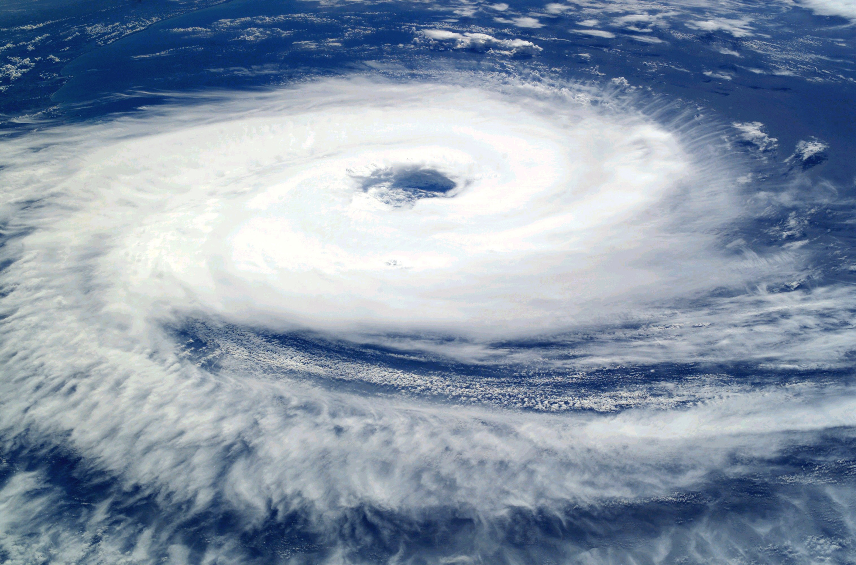
1. LÝ THUYẾT NỀN TẢNG
1.1. API (Application Programming Interface)
API là cầu nối giúp ứng dụng giao tiếp với hệ thống bên ngoài.
Ứng dụng dự báo thời tiết sử dụng API từ OpenWeatherMap để lấy dữ liệu thời tiết hiện tại và dự báo theo thành phố.
1.2. Kiến trúc ứng dụng Android
Android sử dụng mô hình Activity/Fragment để điều khiển giao diện.
Giao tiếp giữa logic và giao diện qua ViewBinding giúp quản lý UI dễ hơn, tránh lỗi
1.3. Giao tiếp mạng (Networking)
Sử dụng Retrofit – thư viện HTTP client mạnh mẽ để gửi yêu cầu GET đến API.
Dữ liệu trả về là JSON → được phân tích và hiển thị trong ứng dụng.
1.4. Xác thực người dùng (Authentication)
Ứng dụng sử dụng Firebase Authentication để đăng nhập bằng email & mật khẩu.
Sau khi đăng nhập thành công, người dùng có thể lưu lại lịch sử tìm kiếm thời tiết.
1.5. Cơ sở dữ liệu Realtime
Firebase Realtime Database dùng để lưu lại thông tin lịch sử tìm kiếm.
Mỗi người dùng có node riêng trong cơ sở dữ liệu.

Slide 6
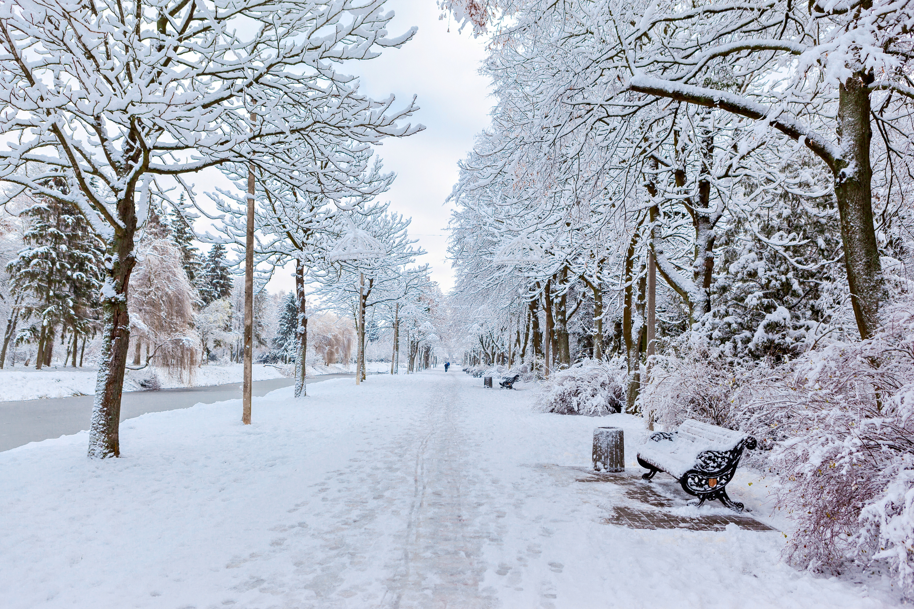
2. NỀN TẢNG VÀ CÔNG NGHỆ SỬ DỤNG
Ngôn ngữ: Kotlin
Giao diện: Android XML + ViewBinding (ActivityMainBinding)
API thời tiết: OpenWeatherMap
Biểu đồ: MPAndroidChart
Xác thực người dùng: Firebase Authentication
Cơ sở dữ liệu: Firebase Realtime Database (lưu lịch sử tìm kiếm)

Slide 7
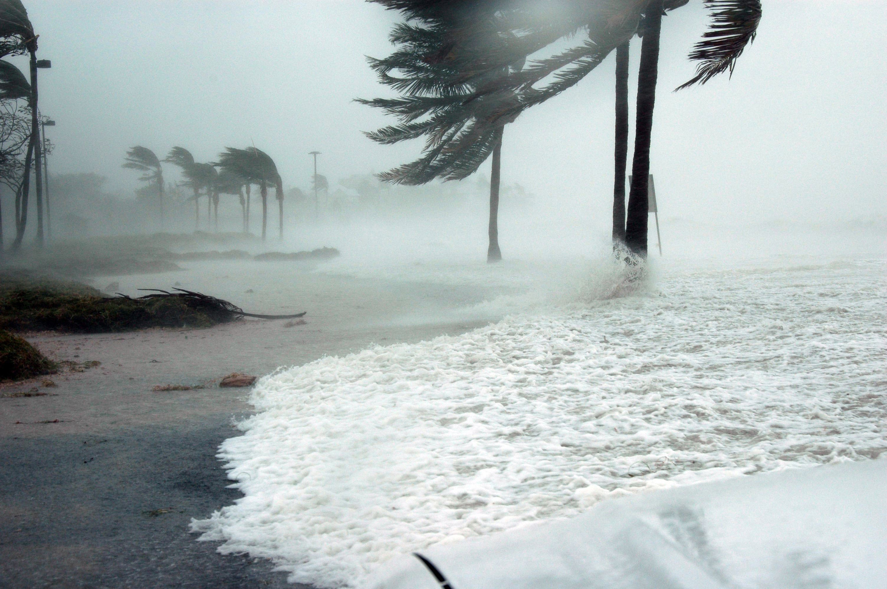
Phân tích và thiết kế hệ thống

Slide 8
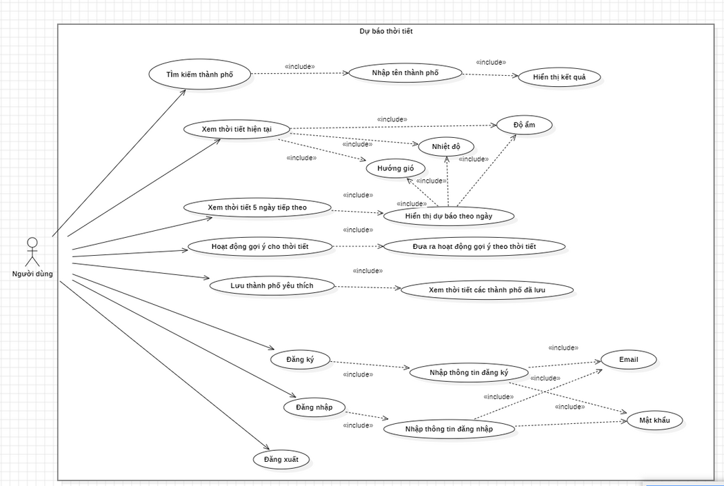
Yêu cầu chức năng
Người dùng có thể:
Đăng ký, đăng nhập tài khoản
Nhập tên thành phố để tra cứu thời tiết
Xem thời tiết hiện tại và dự báo 5 ngày
Xem biểu đồ lượng mưa mỗi 4 giờ
Xem lại lịch sử các thành phố đã tra cứu
Yêu cầu phi chức năng
Ứng dụng phải:
Hoạt động ổn định trên thiết bị Android
Giao diện trực quan, dễ sử dụng
Phản hồi nhanh khi tra cứu thời tiết
Bảo mật dữ liệu người dùng
Biểu đồ use case

Slide 9
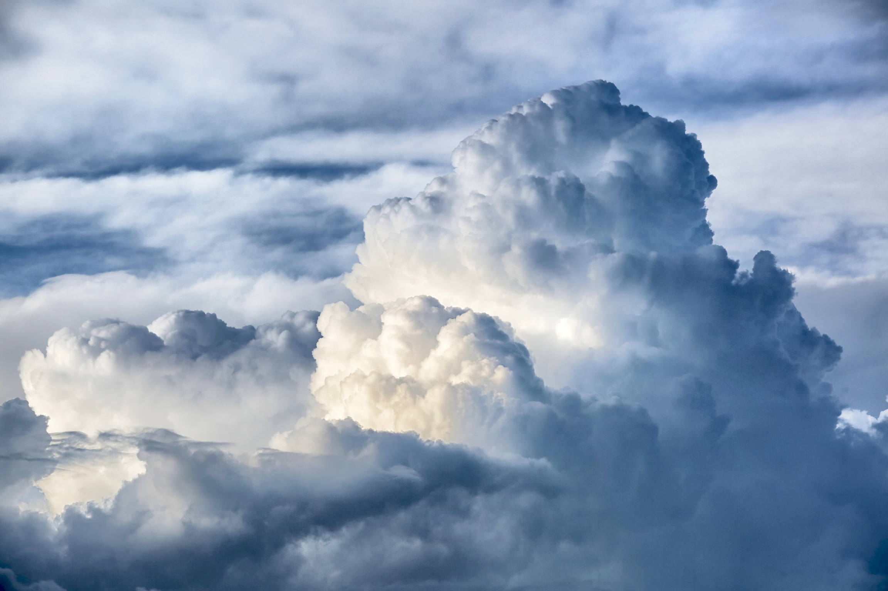
Giao diện ứng dụng

Slide 10
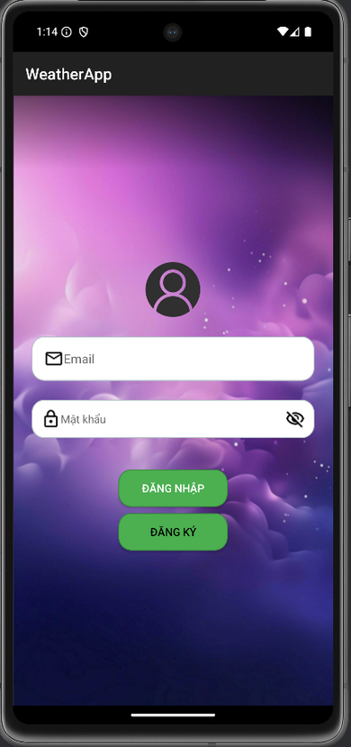
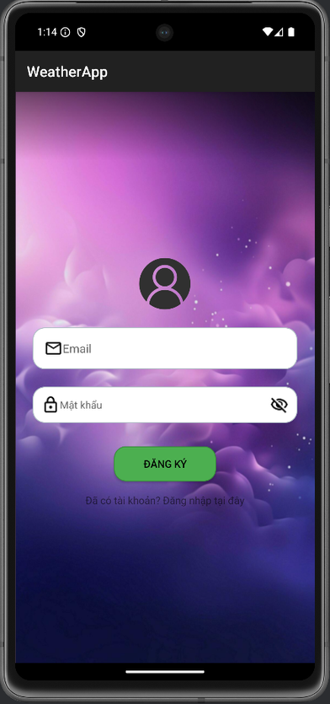
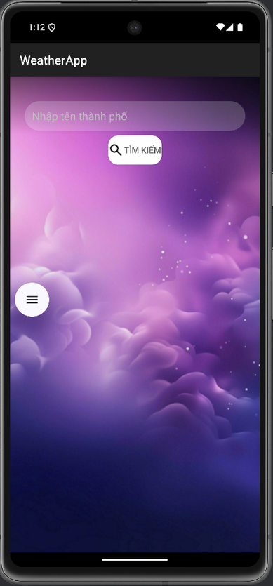
Màn hình đăng nhập
Màn hình đăng ký
Màn hình tìm kiếm thành phố

Slide 11
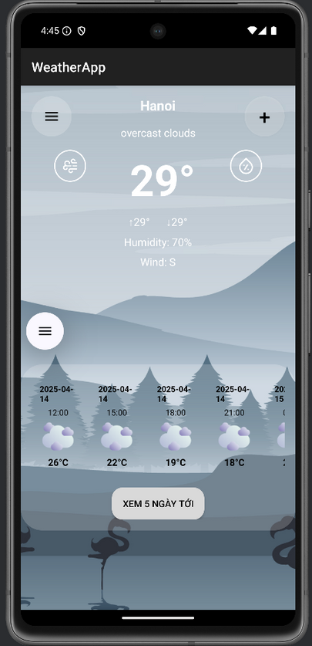
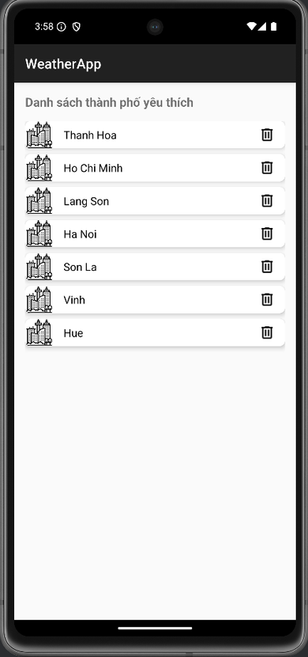
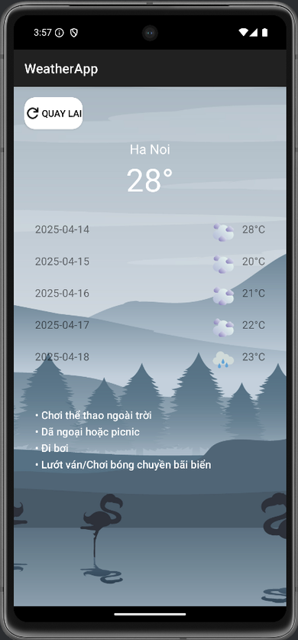
Màn hình thời tiết hiện tại
Màn hình thành phố yêu thích
Màn hình thời tiết dự báo 5 ngày sau

Slide 12
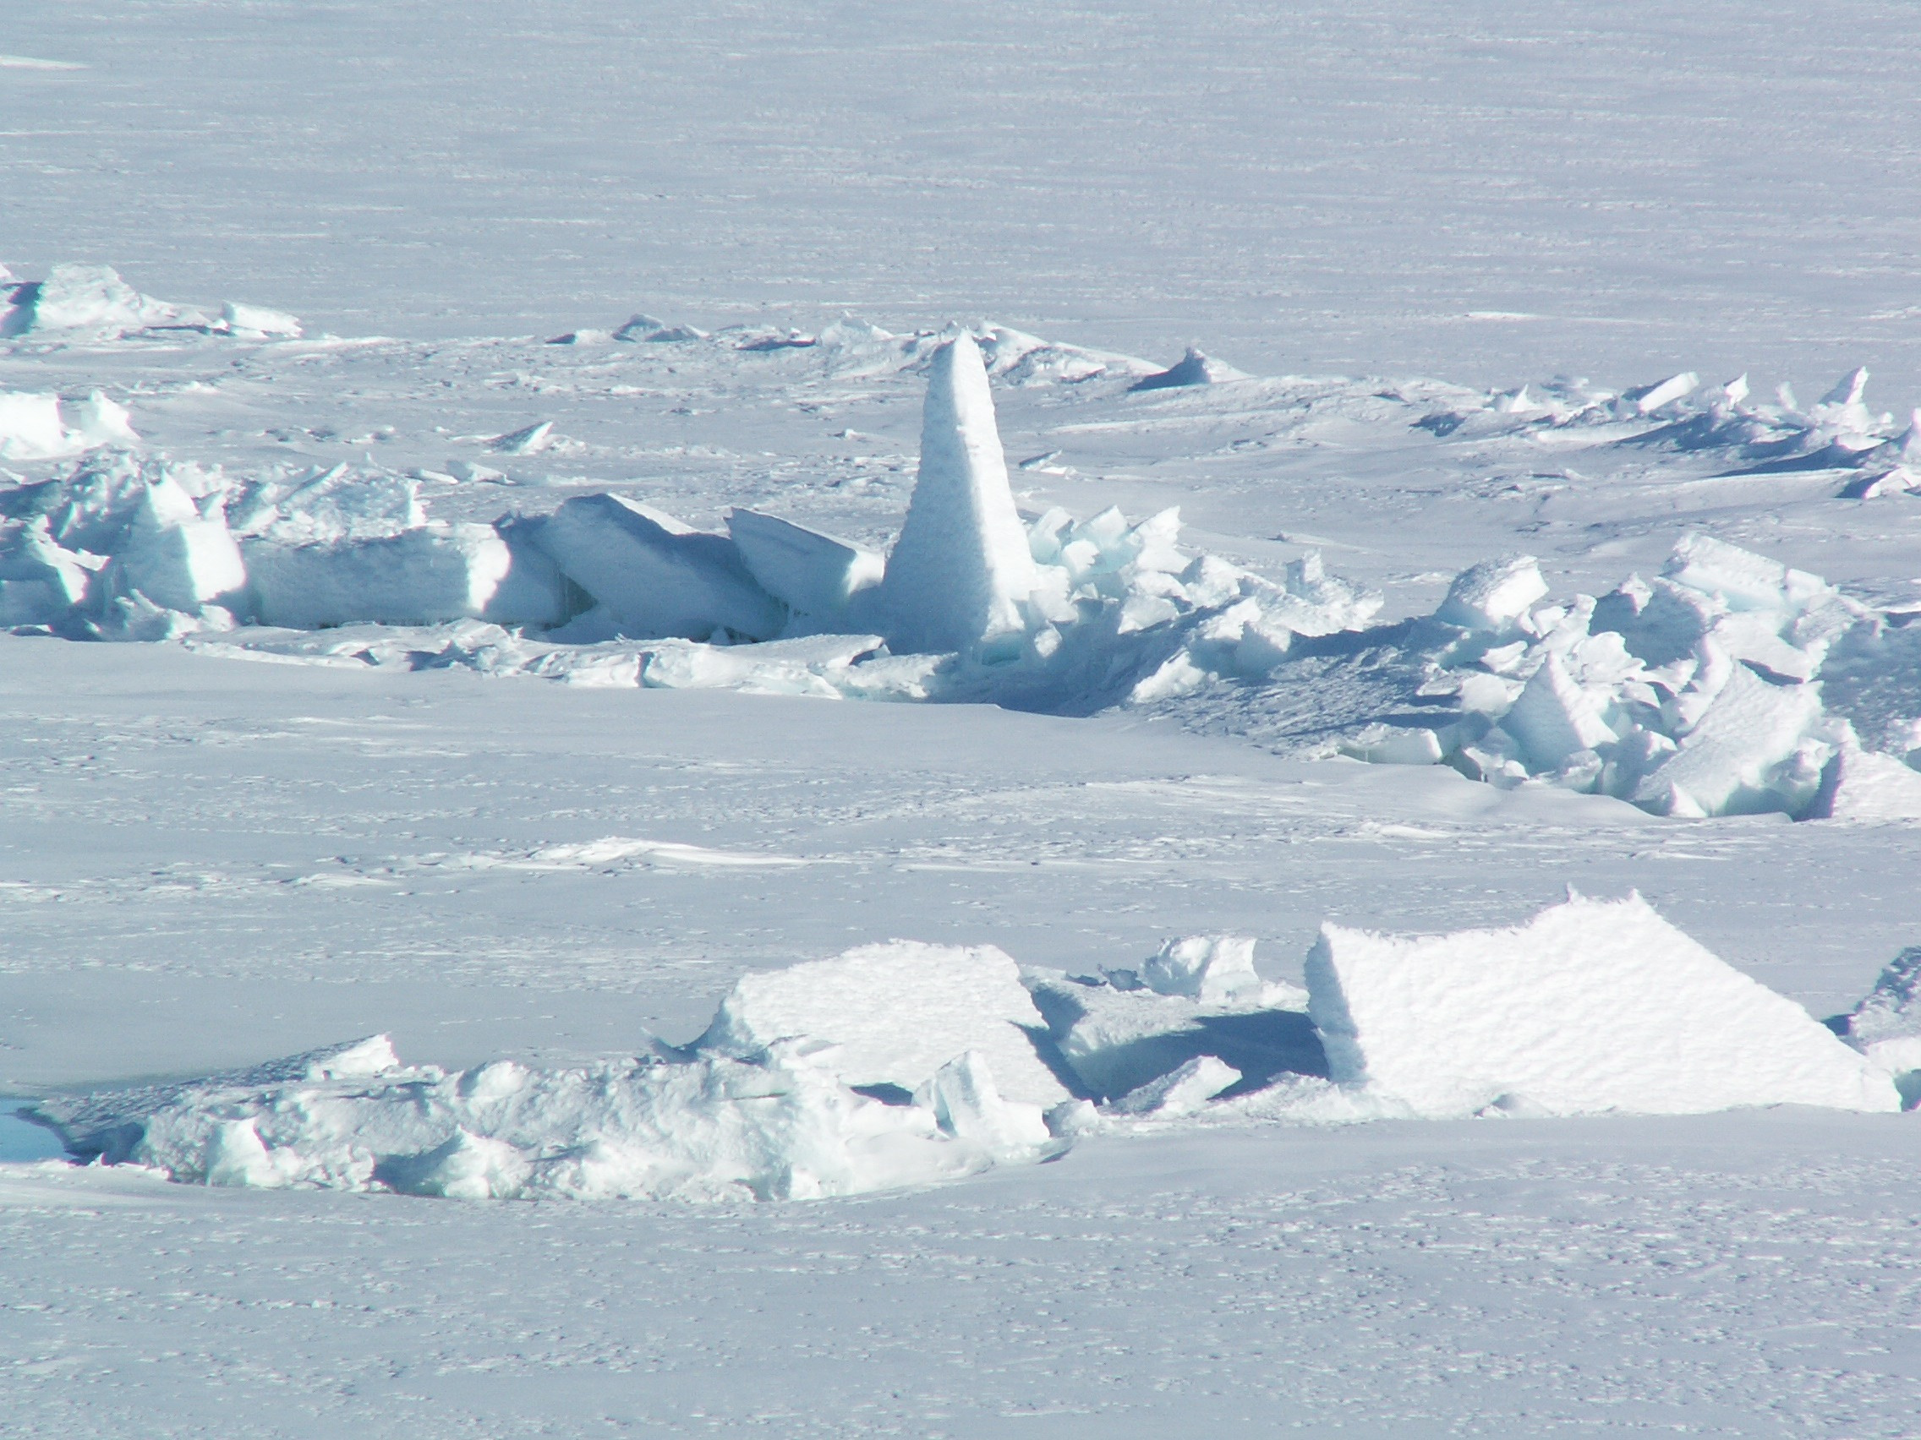
QUY TRÌNH HOẠT ĐỘNG CỦA ỨNG DỤNG
Người dùng mở ứng dụng
Đăng nhập (hoặc đăng ký nếu chưa có tài khoản) bằng Firebase Authentication
Nhập tên thành phố để tra cứu
Ứng dụng gửi yêu cầu HTTP đến API OpenWeatherMap
Nhận dữ liệu thời tiết dạng JSON
Phân tích dữ liệu và hiển thị:
Thời tiết hiện tại
Dự báo 5 ngày
Biểu đồ lượng mưa
Nếu đã đăng nhập: Lưu thành phố vào Firebase Realtime Database
Người dùng có thể xem lại lịch sử các thành phố đã tra cứu

Slide 13

🎯 Kết luận

Slide 14

KẾT LUẬN
Qua quá trình tìm hiểu và thực hiện đề tài "Ứng dụng dự báo thời tiết trên Android", nhóm đã đạt được nhiều kết quả thiết thực. Ứng dụng đã đáp ứng được các chức năng cốt lõi như: tra cứu thời tiết hiện tại, hiển thị dự báo 5 ngày theo từng thành phố, trực quan hóa lượng mưa bằng biểu đồ, và lưu lại lịch sử các địa điểm đã tìm kiếm.
Thông qua đề tài này, nhóm không chỉ củng cố kiến thức về lập trình Android với Kotlin, mô hình giao tiếp mạng qua API (Retrofit), mà còn tiếp cận và ứng dụng hiệu quả các công nghệ hiện đại như Firebase Authentication, Realtime Database và thư viện MPAndroidChart. Bên cạnh đó, nhóm cũng nâng cao được kỹ năng làm việc nhóm, kỹ năng thiết kế giao diện người dùng thân thiện, trực quan.
Tuy nhiên, do giới hạn về thời gian và kinh nghiệm, ứng dụng vẫn còn một số điểm cần cải thiện như: giao diện chưa tối ưu trên tất cả thiết bị, thiếu tính năng tự động định vị vị trí hiện tại của người dùng, và chưa hỗ trợ thông báo thời tiết khẩn cấp. Dù vậy, nhóm tin rằng ứng dụng đã đạt được mục tiêu đề ra ban đầu: cung cấp một công cụ tiện lợi, dễ sử dụng, giúp người dùng theo dõi và lập kế hoạch phù hợp với điều kiện thời tiết hàng ngày.

Slide 15
HƯỚNG PHÁT TRIỂN TƯƠNG LAI
1
2
3
Tích hợp GPS lấy vị trí tự động
Gửi thông báo thời tiết theo giờ
Hỗ trợ đa ngôn ngữ

Slide 16
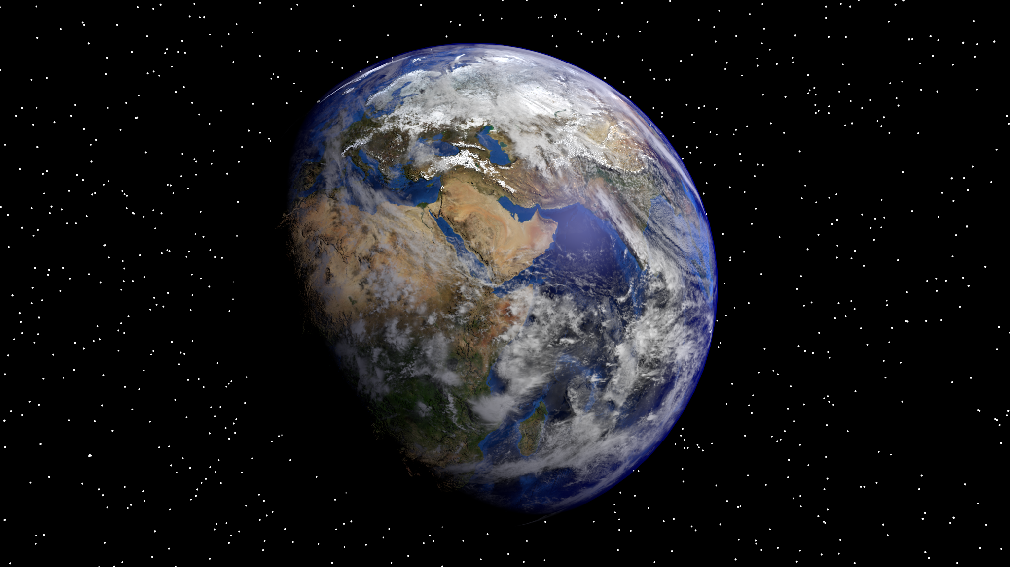
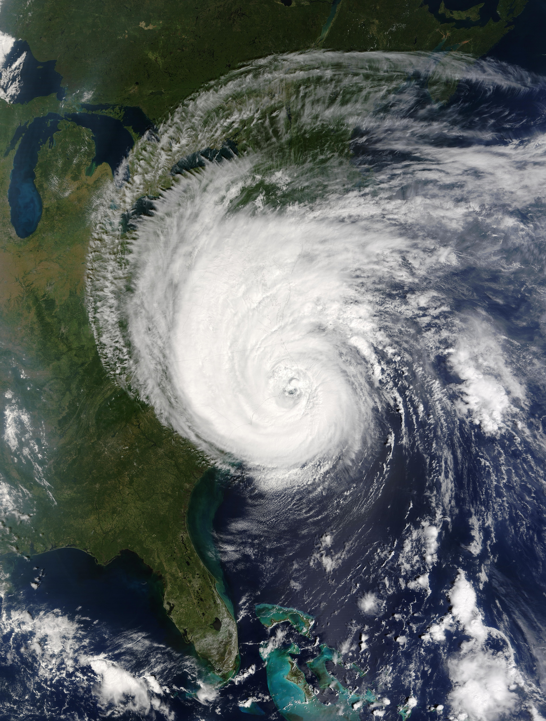
THANK YOU!

